Slide 1
UNIVERSIDADE ABERTA DO SUS UNIVERSIDADE FEDERAL DE PELOTAS Especialização em Saúde da Família
MELHORIA DA ATENÇÃO AO PRÉ-NATAL
E PUERPÉRIO NA UBS NOVA ESPERANÇA,
LARANJAL DO JARI/AP
ELIZABETH MARTINEZ JIMENEZ
Orientadora: Lucimar da Silva Moura
Co-orientadora: Marta Caires de Sousa

Slide 3
"um grama de prevenção vale um quilo de cura"

Slide 4
INTRODUÇÃO
A Atenção ao Pré-Natal e Puerpério constitui um dos programas mais sensíveis e determinantes na medição da qualidade da atenção que é oferecida para uma população.
Os indicadores da mortalidade/morbidade materna e infantil são os que fazem refletir se o que está acontecendo na atenção em saúde é o caminho certo ou as estratégias têm que mudar.

Slide 5
INTRODUÇÃO
No Brasil, houve um grande avanço nos indicadores em relação à mortalidade materna e infantil.
Baixar as taxas de morte por causas diretas constitui meta do 5º Objetivo de Desenvolvimento do Milênio.
O Brasil terá que apresentar uma razão da mortalidade materna (RMM) igual ou inferior a 35 óbitos por 100 mil nascidos vivos (NV) até 2015.

Slide 6
CARACTERIZAÇÃO DO MUNICÍPIO
O Município Laranjal do Jarí foi criado em dezembro de 1987.
Possui uma área de 31.170 km², é um município rural, se encontra na região sul do estado do Amapá.
Possui a terceira maior população do estado, com 43.832 habitantes.
Possui Conselho Municipal de Saúde.
Possui
01 Laboratório Municipal / 01 Hospital
01 centro de fisioterapia
09 UBS / 13 equipes de saúde da família
05 equipes de saúde bucal
02 equipes do NASF

Slide 7
CACHOEIRA RIO JARÍ Laranjal do Jarí

Slide 8
CARACTERIZAÇÃO DA UBS
02 consultórios médicos
01 consultório de enfermagem
01 consultório (nutricionista e
psicóloga)
01 consultório odontológico
01 local para cada uma das seguintes atividades: curativo, vacinas, nebulização, testes especiais, farmácia e copa
01 sala de reunião
01 sala de espera
02 banheiros para usuários
TODOS COM CONDIÇÕES NECESSARIAS PARA UM ADEQUADO ATENDIMENTO
UBS - Localiza-se
na zona urbana.
População da área:
11.366 habitantes.
Possui 02 equipes de
Saúde da família.
01 equipe do NASF

Slide 9
UNIDADE BÁSICA DE SAÚDE NOVA ESPERANÇA

Slide 10
Antes da Intervenção
Baixa cobertura e baixa adesão ao programa do Pré-Natal
e Puerpério.
Havia um desconhecimento das mais elementares
medidas de proteção.
Realizavam consulta médica apenas quando estavam
doentes.
Alta incidência de gravidez na adolescência.
Início tardio nas consultas de pré-natal.
Micro-áreas descobertas por ACS.
Muitos partos em domicílio.
Preconceito em realizar exames clínicos com profissional do sexo masculino.
Não realização de consulta odontológica por medo.

Slide 12
OBJETIVO GERAL
Melhorar a atenção ao pré-natal e ao puerpério na UBS Nova Esperança, Laranjal do Jari/AP.

Slide 13
METODOLOGIA
Intervenção realizada durante 16 semanas.
Levantamento de dados e desenvolvimento de ações programáticas de assistência, prevenção e promoção à saúde das gestantes e das puérperas da área de abrangência da equipe 001 da UBS Nova Esperança.
Utilizou o banco de dados do SIAB, os prontuários e registros específicos e os relatos dos ACS.
Utilizou uma ficha espelho e uma planilha de coleta de dados que foram disponibilizadas pelo curso.

Slide 14
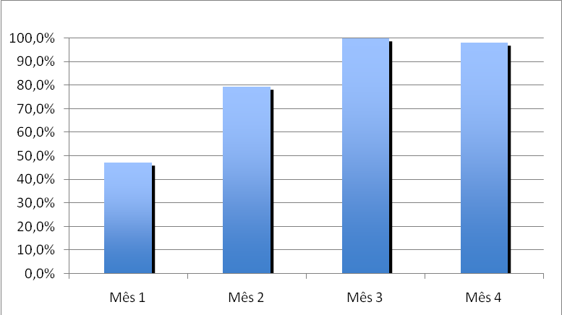
RESULTADOS
Objetivo 1: Ampliar a cobertura do programa de pré-natal da Unidade de Saúde.
Meta 1.1: Alcançar 90% de cobertura de gestantes cadastradas no Programa de Pré-natal e Puerpério.
53
52
42
98,1%
100%
26
79,2%
47,2%

Slide 15
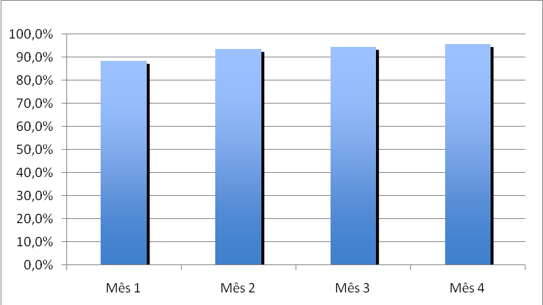
Objetivo 1: Ampliar a cobertura da atenção ao puerpério.
Meta 1.1: Alcançar 100% das puérperas com consulta puerperal antes dos 42 dias após o parto, cadastradas no Programa de Pré-Natal e Puerpério da Unidade de Saúde.
31
34
42
17
94,4%
97,7%
93,4%
88,2%

Slide 16
Organização e gestão do serviço, avaliação e monitoramento, busca ativa das faltosas, visitas domiciliares, atividades de educação em saúde foram algumas das ações que permitiram o alcance destes resultados.

Slide 17
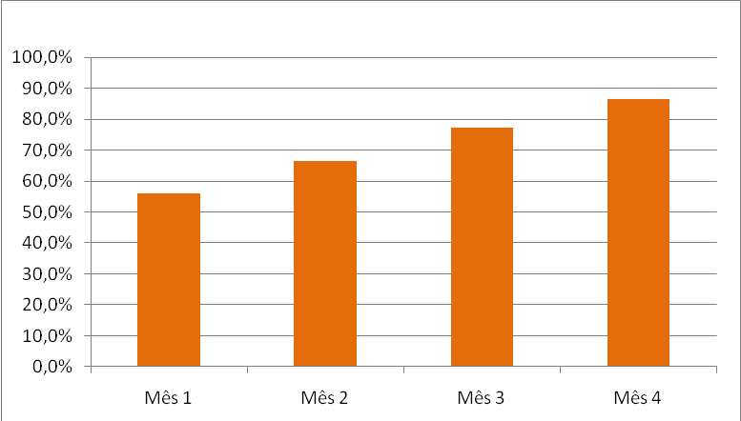
Objetivo 2: Melhorar a qualidade da atenção ao pré-natal realizado na Unidade.
Meta 2.1: Garantir a 100% das gestantes o ingresso no Programa de Pré-Natal no primeiro trimestre de gestação.
45
41
28
86,5%
14
77,4%
66,7%
56%

Slide 18
Não foi possível alcançar a meta proposta de 100%, pois enfrentamos o desconhecimento da comunidade sobre a importância de iniciar o pré-natal precocemente.
Algumas destas gestantes que buscaram atendimento tardio eram adolescentes e esconderam a gestação das famílias, impactando neste indicador.
A equipe de saúde buscou esclarecer sobre a necessidade de iniciar no período correto as consultas de pré-natal.

Slide 19
Meta 2.2: Realizar pelo menos um exame ginecológico por trimestre em 100% das gestantes cadastradas no programa.
Durante os quatro meses de intervenção, todas as gestantes que foram cadastradas realizaram um exame ginecológico por trimestre.
Alcançamos 100% o indicador em todos os quatro meses.

Slide 20
Meta 2.3: Realizar exame de mamas em 100% das gestantes cadastradas.
Meta 2.4: Garantir a 100% das gestantes a solicitação de exames laboratoriais de acordo com protocolo.
Meta 2.5. Garantir a 100% das gestantes a prescrição de sulfato ferroso e ácido fólico conforme protocolo.
Meta 2.6. Garantir que 100% das gestantes estejam com vacina antitetânica em dia.
Meta 2.7. Garantir que 100% das gestantes estejam com vacina contra hepatite B em dia.
Meta 2.8. Realizar avaliação da necessidade de atendimento odontológico em 100% das gestantes durante o pré-natal.
Alcançou-se os 100% durante os 04 meses.

Slide 21
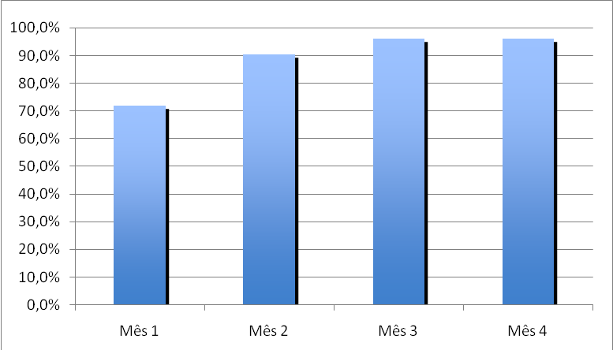
Meta 2.9. Garantir a primeira consulta odontológica programática para 100% das gestantes cadastradas.
51
51
38
18
96,2%
96,2%
90,5%
72%

Slide 22
A meta não foi atingida em 100%.
No início as usuárias eram encaminhadas para o serviço mais próximo de saúde bucal.
Foi planejado para que a equipe de saúde bucal priorizasse o atendimento das gestantes.
Os gestores ofereceram apoio, houve contratação da equipe de saúde bucal.
A meta não foi alcançada ainda, mas a ação já é rotina da unidade.

Slide 23
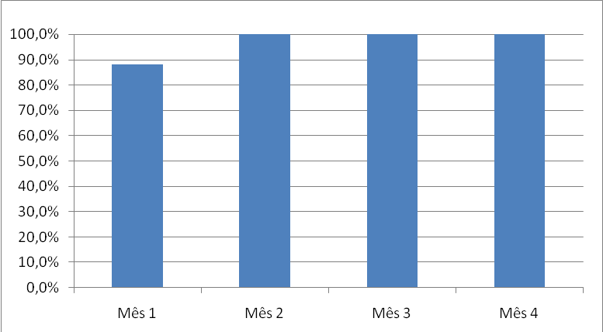
Objetivo 2. Melhorar a qualidade da atenção às puérperas na Unidade de Saúde.
Meta 2.1 Examinar as mamas de 100% das puérperas cadastradas no programa.
31
36
44
15
100%
100%
100%
88,2%

Slide 24
Meta 2.2 Examinar o abdome em 100% das puérperas cadastradas no Programa.
31
36
44
15
100%
100%
100%
88,2%

Slide 25
Meta 2.3 Realizar exame ginecológico em 100% das puérperas cadastradas no programa.
Alcançou-se os 100% durante os 04 meses. As 44 puérperas que foram acompanhadas realizaram o exame ginecológico.

Slide 26
Meta 2.4 Avaliar o estado psíquico em 100% das puérperas cadastradas no Programa.
Meta 2.5 Avaliar intercorrências em 100% das puérperas cadastradas no programa.
31
36
44
15
100%
100%
100%
88,2%

Slide 27
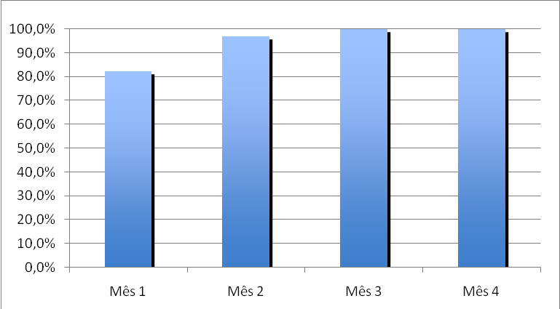
Meta 2.6 Prescrever a 100% das puérperas um dos métodos de anticoncepção.
44
44
30
14
100%
100%
96,8%
82,4%

Slide 28
Objetivo 3: Melhorar a adesão ao pré-natal e a adesão das mães ao puerpério na Unidade de Saúde.
Meta 3.1. Realizar busca ativa de 100% das gestantes faltosas às consultas de pré-natal.
Meta 3.1 Realizar busca ativa em 100% das puérperas que não realizaram a consulta de puerpério até 30 dias após o parto.
04 gestantes e 08 puérperas estiveram faltosas às consultas e para todas elas realizou-se busca ativa.

Slide 29
Objetivo 4: Melhorar os registros das informações do Programa de Pré-natal e Puerpério na Unidade de Saúde.
Meta 4.1. Manter registro na ficha espelho de pré-natal/vacinação para 100% das gestantes.
Meta 4.1 Manter registro na ficha de acompanhamento do programa para 100% das puérperas.
No 1º mês da intervenção, apenas uma gestante (5,3%) não teve o registro adequado. Nos demais meses, gestantes e puérperas tiveram registro adequado, alcançando os 100%.

Slide 30
Objetivo 5: Realizar avaliação de risco nas gestantes cadastradas no Programa de Pré-natal e Puerpério.
Meta 5.1. Avaliar risco gestacional em 100% das gestantes.
A meta foi alcançada durante os 04 meses.

Slide 31
Objetivo 6: Promover a saúde no pré-natal
Meta 6.1. Garantir orientação nutricional a 100% das gestantes durante a gestação.
Meta 6.2 Garantir a 100% das gestantes orientação sobre aleitamento materno.
Meta 6.3 Garantir a 100% das gestantes orientação sobre os cuidados com o recém-nascido.
A meta foi alcançada durante os 04 meses.

Slide 32
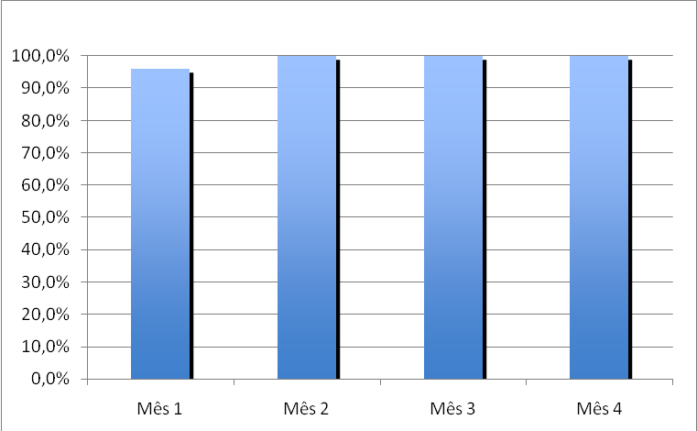
Meta 6.4. Garantir a 100% das gestantes orientação sobre anticoncepção após o parto.
24
42
53
52
100%
100%
100%
96,5%

Slide 33
Meta 6.5 Garantir a 100% das gestantes orientação sobre os riscos de tabagismo e uso do álcool e drogas na gestação.
Meta 6.6 Garantir a 100 % das gestantes orientação sobre importância de higiene bucal.
As metas foram alcançadas durante os 04 meses.

Slide 34
Objetivo 5. Promover a saúde das puérperas.
Meta 5.1 Garantir que 100% das puérperas recebam orientação sobre os cuidados com o recém-nascido.
Meta 5.2 Garantir que 100% das puérperas atendidas recebam orientação sobre aleitamento materno.
Meta 5.3 Garantir que 100% das puérperas recebam orientação sobre planejamento familiar.
Todas as metas acima foram alcançadas durante os 04 meses.

Slide 35
DISCUSSÃO
A intervenção foi um ganho para a UBS.
Superou minhas expectativas, no início achei as metas de cobertura proposta muito ambiciosas, e pela características da população, e a existência das áreas descobertas, quase impossível.
Para minha felicidade e da minha equipe os resultados foram alcançados.
A UBS conta com um atendimento no pré-natal e puerpério que não tem semelhança nenhuma ao que tinha antes do projeto.

Slide 36
DISCUSSÃO
Foi fundamental a busca ativa e a parceria na comunidade (parteiras, igrejas, escola, lojinhas de comercio de alimentos, lideranças).
Impactou positivamente a divulgação da existência do programa na unidade, o que não acontecia antes.
As atividades de educação em saúde, e demais atividades planejadas foram determinantes no processo.

Slide 37
REFLEXÃO CRITICA DE NOSSO APRENDIZAGEM
Desafios
Desconhecimento da informática (foi determinante o acompanhamento da minha orientadora Lucimar).
Inserção na minha equipe (maravilhosos momentos).
Dúvidas de como fazer o que me correspondia se não tinha experiência.
Capacitar a equipe com dificuldades no idioma português.
O retorno da minhas férias.
Planejamento na equipe (vivencia muito bela).
Desgosto por dificuldades com envio das tarefas pela falta de internet.
Forma de ter apoio dos gestores quando houverem dificuldades.

Slide 38
REFLEXÃO CRITICA DE NOSSO APRENDIZAGEM
Para mim o curso: Foi muito integral
Tutoria para sanar as dúvidas é acompanhamento das tarefas.
Disponibilizou as bibliografias necessárias.
Casos interativos de qualidade.
Compartilhar nos fórum as dúvidas com os demais companheiros e professores.
Os estudos da prática clínica (EPC) é uma estratégia bem interessante e independente ajudou a atuar sobre doenças que não conhecíamos na prática, porque não há em o nosso país.

Slide 39
REFLEXÃO CRITICA DE NOSSO APRENDIZAGEM
Gosto muito do que faço, e com o curso de especialização, hoje estou melhor preparada, assim como a minha equipe.
A qualidade do que fazemos está muito melhor, há uma ótima relação com a população, muitos parceiros, o que proporciona as portas abertas para outras ações de saúde.
A melhoria na atenção ao Pré-Natal e Puerpério de certo é uma rotina hoje na minha unidade, além de uma equipe capacitada para manter as vitórias obtidas.

Slide 40
OBRIGADA!!!

